Slide 1
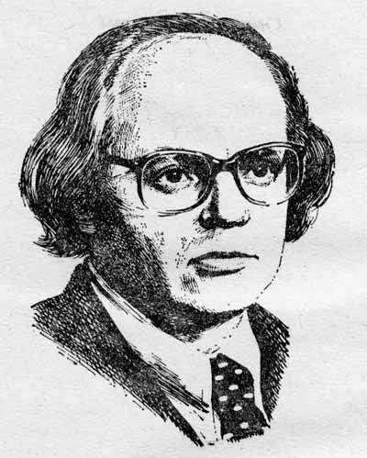
Іван Драч
17 жовтня 1936 р.
Роботу виконав учень 11 класу: Кожухар Ярослав О.

Slide 2
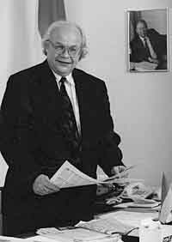
Мета :
Довести до відома інформацію про життєвий та творчий шлях Івана Драча

Slide 3
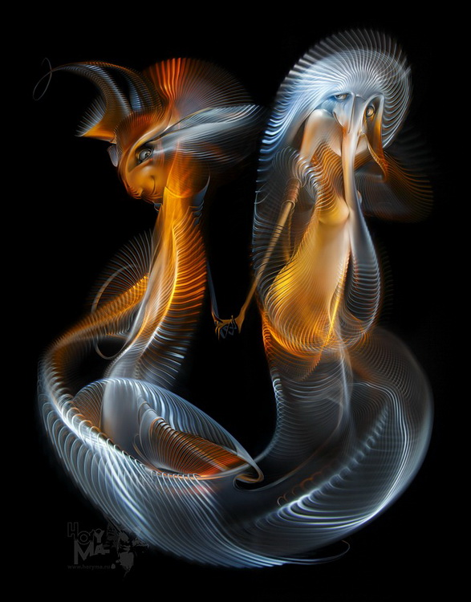
Крилатий вислів
Художнику - немає скутих норм. Він - норма сам, він сам в своєму стилі.

Slide 4
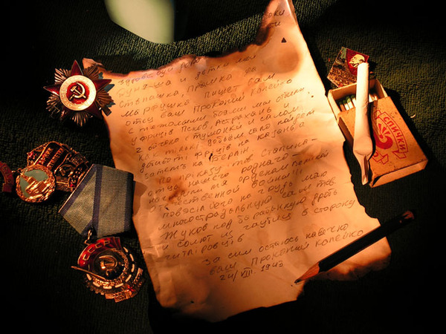
П'ять літ минало майбутньому поетові в перший рік Великої Вітчизняної війни, а з Перемоги радів на дев'ятому — народився Іван Федорович 17 жовтня 1936p. в с. Теліжинці на Київщині. Після війни біографія І. Драча складалася в прискореному темпі: за десятиліття — до військової служби (1955 — 1958) — він здобув середню освіту, викладав російську мову та літературу в сільській семирічці, був на комсомольській роботі — інструктором райкому комсомолу. Після армії вчився в Київському університеті (завершував навчання заочно, бувши співробітником «Літературної газети»), закінчив Вищі кіносценарні курси в Москві (1964), працював у сценарному відділі Київської кіностудії ім. О. П. Довженка, редакції журналу «Вітчизна», в Спілці письменників України. Чимало списів ламалося навколо поеми «Ніж у сонці» (1961), якою молодий поет дебютував в «Літературній газеті» ще до виходу першої збірки — «Соняшник».

Slide 5
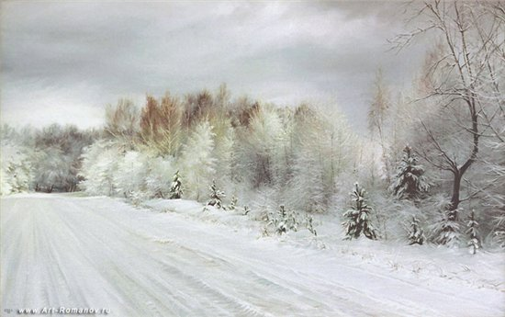
1995-1998р. служив у армії
1958р. навчався у Київському університеті
1961р. перейшов на заочний відділ і став працювати в редакції газети “Літературна Україна”
1976р. отримав Державну премію УРСР ім. Т.Г. Шевченка
1983р. було присуджено державну премію СРСР з літератури
1989р. був обраний головою на з’їзді Народного Руху України за перебудову
1990р. Був обраний депутатом Верховної Ради України.
1992р. Був співголовою НРУ.
З березня 1998 по квітень 2002 — Народний депутат України 3-го скликання

Slide 6
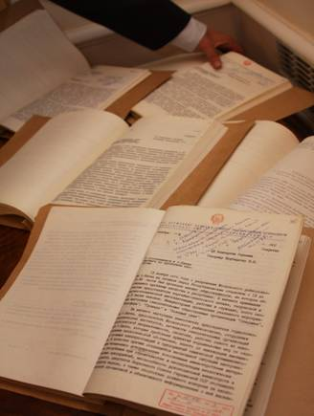
Збірки поезій
«Соняшник» (1962).
«Протуберанці серця» (1965).
«Балади буднів».
«Поезії» (1967).
«До джерел» (1972).
«Корінь і крона» (1974).
«Київське небо» (1976).
«Дума про вчителя» (драматична поема, 1977).
«Сонячний фенікс» (1978).
«Сонце і слово» (1978).
«Американський зошит» (1980).
«Січнева балада 1924 року» (1980).
«Шабля і хустина» (1981).
«Драматичні поеми» (1982).
«Київський оберіг» (1983).
«Соняшник» (1985).
«Теліжинці» (1985).
«Храм сонця» (1988).

Slide 7
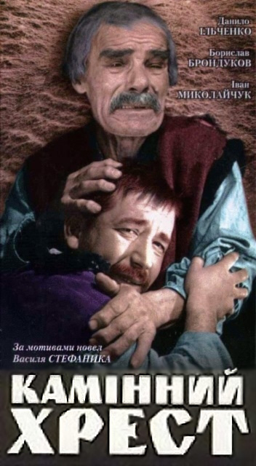
Кінематографічні роботи
Автор сценаріїв фільмів:
«Криниця для спраглих» (1964),
«Камінний хрест» (1968),
«Іду до тебе» (1971),
«Пропала грамота» (1972),
«Дід лівого крайнього» (1974),
«І в звуках пам'ять відгукнеться...» (1986),
мультфільму «Крила»,
«Вечори на хуторі біля Диканьки» (1983),
«Мама рідна, любима» (1986, у співавт.),
«Вінчання зі смертю» (1992, у співавт.),
«Таємниця, забрана Чінгісханом» (2001)

Slide 8
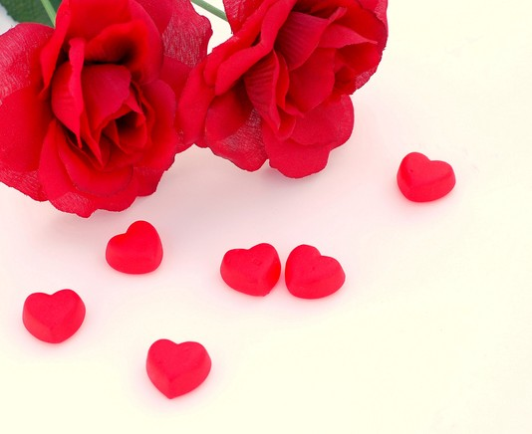
Провідні теми і проблеми
Кохання не тільки в межах суб’єктивного , а й об’єктивного;
Тема засудження фашизму в усіх проявах;
Роздуми над призначенням поета і поезії, сутністю мистецтва;
Творча свобода;
Екологічні проблеми;
Хліб-святиня, символ міцної родини, життя, гостинності
Краса і потворність людської душі
Доля звичайної людини

Slide 9
БАЛАДА ПРО СОНЯШНИК
В соняшника були руки і ноги. Було тіло шорстке і зелене. Він бігав наввипередки з вітром. Він вилазив на грушу і рвав у пазуху гнилиці. І купався коло млина, і лежав у піску, І стріляв горобців з рогатки. Він стрибав на одній нозі. Щоб вилити з вуха воду, І раптом побачив сонце, Красиве, засмагле сонце В золотих переливах кучерів, У червоній сорочці навипуск, Що їхало на велосипеді, Обминаючи хмари у небі...
І застиг він на роки і на століття В золотому німому захопленні: - Дайте покататися, дядьку! А ні, то візьміть хоч на раму. Дядьку, хіба вам шкода?! Поезіє, сонце моє оранжеве! Щомиті якийсь хлопчисько Відкриває тебе для себе. Щоб стати навіки соняшником.

Slide 10
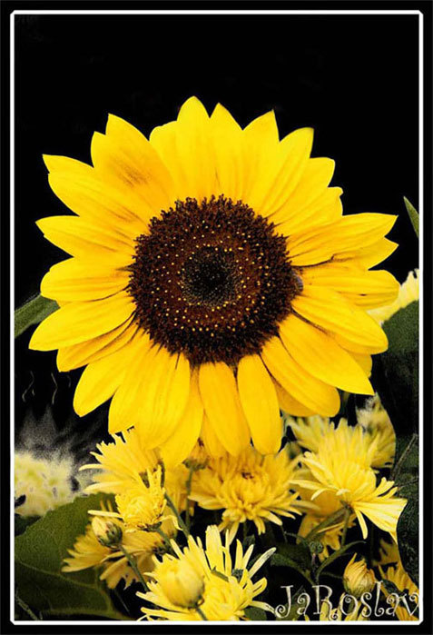
"Балада про соняшник"
Рання балада поета у піднесено-романтичному дусі описує незвичайне відкриття хлопчика-підлітка: сонце — всемогутнє. Як у будь-якій баладі тут не обійшлось без дива. І це диво сталося з сільським хлопцем-соняшником, у якого «були руки й ноги, було тіло шорстке й зелене». Він бігав наввипередки з вітром, рвав на груші гнилиці, купався коло млина й стрибав на одній нозі, щоб вилити воду з вуха. Але раптом побачив сонце, велике та яскраве, «що їхало на велосипеді, обминаючи хмари в небі». Це незвичайне фантастичне видиво приводить до великого осяяння — глибокого пізнання та осмислення, здавалося б, таких буденних явищ, як сонце в небі. Тому хлопчик-соняшник і «застиг на роки і на століття в золотому німому заціпенінні: «Дайте покататися, дядьку». І в душі зароджується найчарівніше й найфантастичніше в світі: «Поезіє, сонце моє оранжеве».

Slide 11
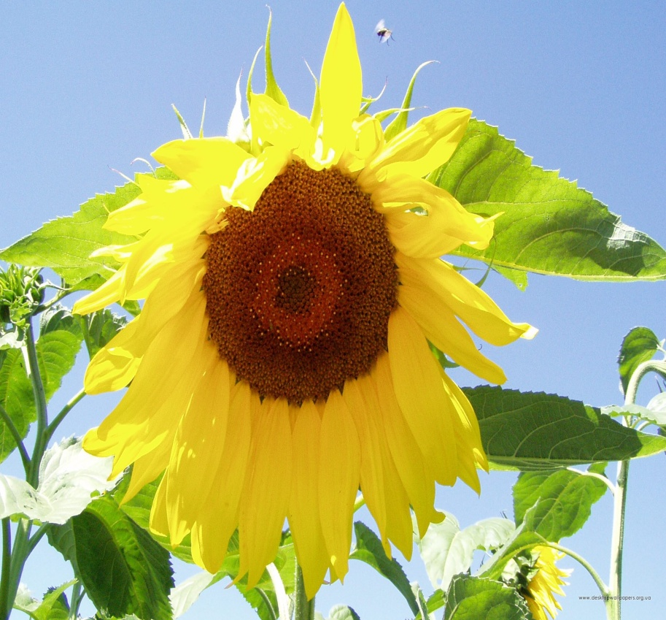
Цей символ такий всемогутній, що може перетворити людину в рослину і навпаки. Поет стверджує думку, що сонце — символ краси мистецтва, краси народного духу й віри в нев'янучу народну творчість. І відтоді світ стає радіснішим, дорожчим, ріднішим і відчутнішим. Алегоричні образи сонця і соняшника у баладі вказують на порив до високого творчого злету, що виходить із рідного грунту. Сонце, отже, — це прекрасна, неповторна поезія, а соняшник — поет, що у великому творчому натхненні описує рідну землю, сонце, природу й людей. «Люблю повертати людину до сонця, мистецтва, в той казковий Храм Сонця», — писав Іван Драч. І ми дуже вдячні йому за оті його золоті промінчики-вірші, які світять нам яскравою чистотою, небуденністю, радістю зустрічі з новим, прекрасним, незвичайним світом поезії.

Slide 12
Поема "Чорнобильська Мадонна"
В основі-Чорнобильська катастрофа.
Поему побудовано на роздумах про моральний бік трагічних подій.Твір складається
з 25 окремих різножанрових розділів, поєднаних тематично:
-лірика
-прозова вставка
-своєрідна балада-улюблений жанр І.Драча
-відроджений міф(“Солдатська мадонна”)
-епічна картина, приправлена “чорним гумором”
-сатира(“Банкет в пору СНІДу”, ”Мати і христопродавці”)
Ідея твору: нагадування людству про те ,що через свої гріхи, через недбале ставлення до природи, до самих себе трапляються катастрофи, що виносять людину за межі існування.
Паралельно з руйнуванням екології руйнується свідомість особи, нищиться психологічна цілісність.

Slide 13
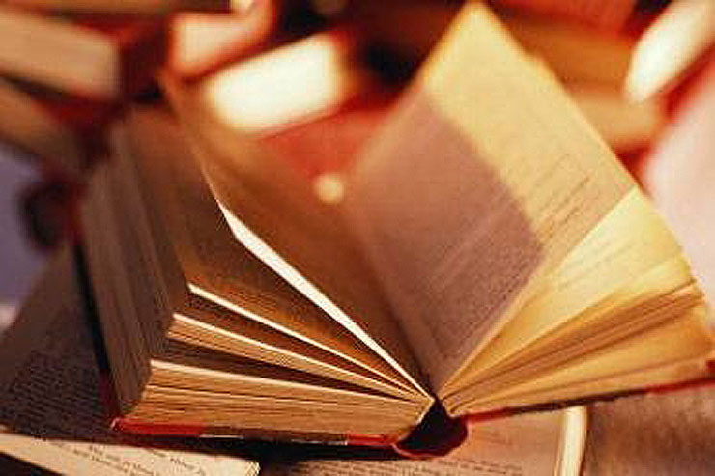
Джерела :
Джерела
http://www.ukrlib.com.ua/bio/printout.php?id=63
Українська література С.Р. Молочко, О.М.Васильєва
http://uk.wikipedia.org
Підручник з української літератури. 11 клас.

